Slide 1
表达式注入攻击基本原理
高鑫 杨潇 袁昊

Slide 2
常见的表达式注入方式
EL表达式注入
SPEL表达式注入
OGNL表达式注入

Slide 3
1.EL表达式注入
EL表达式(Expression Language)是为了使JSP写起来更加简单，它提供了在jsp中简化表达式的方法，让jsp的代码更加简化
EL 表达式功能：
1获取数据
2执行运算
3获取web开发常用对象
4调用java方法

Slide 4
EL表达式特点如下:
可得到PageContext属性值.
可直接访问JSP的内置对象, 如page,request,session,application等.
运算符丰富, 有关系运算符、逻辑运算符、算术运算符等.
扩展函数可与JAVA类的静态方法对应.

Slide 5
EL表达式的基本结构：
所有EL表达式的格式都是以${}表示. 例如${userinfo}代表获取变量userinfo的值. 当EL表达式中的变量不给定范围时, 则默认在page范围查找, 然后依次在request、session、application范围查找. 也可以用范围作为前缀表示属于哪个范围的变量, 例如:${pageScope. userinfo}表示访问page范围中的userinfo变量. ( )Scope为内置对象所代表的域

Slide 6
注入原理与防御方法：
表达式外部可控导致攻击者注入恶意表达式实现任意代码执行. 一般来说,EL表达式注入漏洞的外部可控点入口都是在Java程序代码中, 即Java程序中的EL表达式内容全部或部分是从外部获取的.
尽量不使用外部输入的内容作为EL表达式内容;
使用外部输入的内容作为EL表达式内容时, 需严格过滤EL表达式注入漏洞的Payload关键字;
排查Java程序中JUEL相关代码, 搜索如下关键类方法
javax.el.ExpressionFactory.createValueExpression()
javax.el.ValueExpression.getValue()

Slide 7
2.SPEL表达式与OGNL表达式
Spring表达式语言（简称SpEl）是一个支持查询和操作运行时对象导航图功能的强大的表达式语言. 应用在Spring框架中。
OGNL用于获取和设置java对象的属性和其他功能，在获取和设置属性时使用相同的表达式。常用在struts框架中。

Slide 8
EL表达式的局限
EL表达式中不能定义变量
EL表达式不能执行多条语句
EL表达式只能调用静态方法，且方法需要在web.xml中注册

Slide 9
SpEL、OGNL表达式的改进
SpEL表达式能调用静态方法及非静态方法。
OGNL表达式中可以定义变量。
OGNL表达式通过逗号分隔语句，一次可执行多条语句。
OGEL表达式能调用静态方法及非静态方法。

Slide 10
SpEL注入原理
SpEL表达式是可以操作类及其方法的, 可以通过类类型表达式T(Type)来调用任意类方法. 这是因为在不指定EvaluationContext的情况下默认采用的是StandardEvaluationContext, 而它包含了SpEL的所有功能, 在允许用户控制输入的情况下可以成功造成任意命令执行.（SimpleEvaluationContext: 针对不需要SpEL语言语法的全部范围并且应该受到有意限制的表达式类别, 公开SpEL语言特性和配置选项的子集.

Slide 11
OGNL注入原理：
OGNL可以访问静态方法、属性以及对象方法等, 其中包含可以执行恶意操作如命令执行的类java.lang.Runtime等, 当OGNL表达式外部可控时, 攻击者就可以构造恶意的OGNL表达式来让程序执行恶意操作, 这就是OGNL表达式注入漏洞.

Slide 12
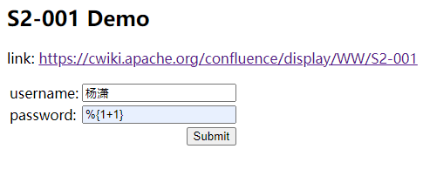
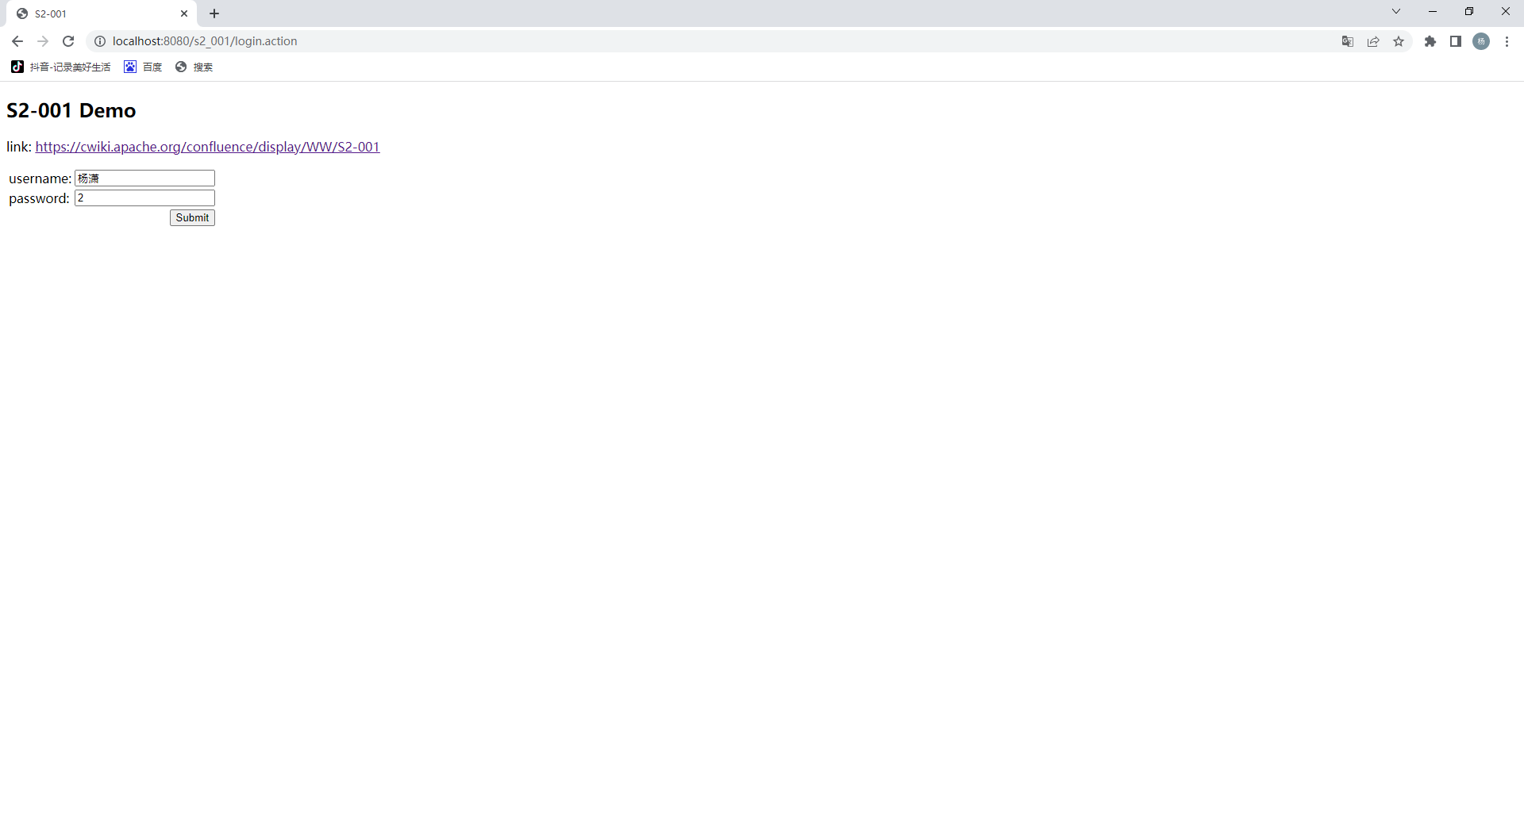
Struts2 S2-001漏洞复现
提交前
漏洞原理：
因用户提交表单数据并且验证失败时，后端会将用户之前提交的参数值使用OGNL表达式%{value}进行解析，然后重新填充到对应的表单数据中。如注册或登录页面，提交失败后一般会默认返回之前提交的数据，由于后端使用%{value}对提交的数据执行了一次OGNL 表达式解析，所以可以直接构造 Payload进行命令执行。
提交后

Slide 13
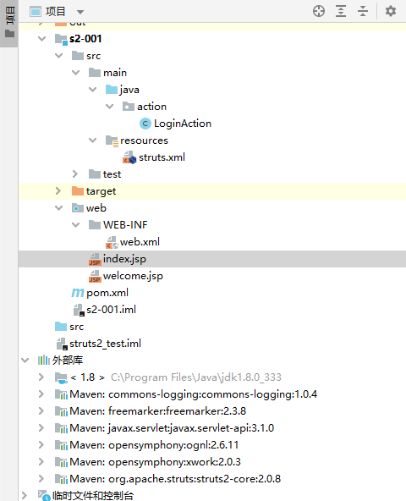
漏洞测试环境搭建
漏洞影响版本：
Struts 2.0.0 - 2.0.8
xwork版本不超过2.0.3

Slide 14
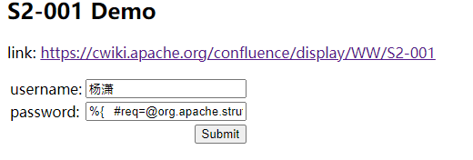
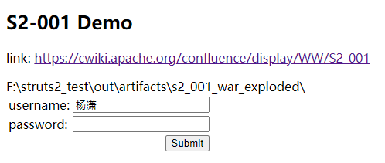
通过该漏洞获取web路径
%{
#req=@org.apache.struts2.ServletActionContext@getRequest(),
#response=#context.get("com.opensymphony.xwork2.dispatcher.HttpServletResponse").getWriter(),
#response.println(#req.getRealPath('/')),
}
提交后
提交前

Slide 15
谢谢大家!

